Slide 2
1
Falta de administrador de bodegas
2
2
Lay out
1
3
3
Maestro de artículos
INTRODUCCIÓN

Slide 3
OBJETIVO GENERAL
OBJETIVO GENERAL
Evaluar los efectos de los modelos de almacenamiento logístico de distribución en la productividad del sector Farmacéutico del Distrito Metropolitano de Quito

Slide 4
OBJETIVOS ESPECÍFICOS
Identificar los modelos logísticos de almacenamiento en el sector
1
Comparar eficiencia de los modelos logísticos utilizados
2
Diagnosticar las oportunidades en productividad y rentabilidad en base a los modelos
3

Slide 5
TEORIAS SOPORTE
CADENA DE SUMINISTROS
GENERAL DE SISTEMAS
A
E
Involucra procesos y actividades que dan valor agregado
Promueve, genera, impulsa
LEAN LOGISTICS
B
TEORIA DE RESTRICCIONES
Identifica mudas y desperdicios
D
Identifica, explora, subordina, mitiga
JUST IN TIME
Ataca problemas, elimina despilfarros, simplifica trabajo, define sistemas
C

Slide 6
CÁLCULO DE LA INVENSTIGACIÓN
PROVINCIA | # EMPRESAS | PARTICIPACIÓN
PICHINCHA | 55 | 55%
GUAYAS | 24 | 24%
AZUAY | 5 | 5%
SANTO DOMINGO DE LOS TSÁCHILAS | 4 | 4%
EL ORO | 3 | 3%
TUNGURAHUA | 3 | 3%
LOS RIOS | 2 | 2%
CHIMBORAZO | 1 | 1%
COTOPAXI | 1 | 1%
LOJA | 1 | 1%
MANABI | 1 | 1%
TOTAL EMPRESAS EN ECUADOR | 100 | 100%
FARMA-ENLACE
FARMACIAS ECONÓMICAS
ECUA-QUÍMICA
3 REGIONES
LETERAGO
27 LABORATORIOS
QUIFATEX
17 LABORATORIOS
FARMACIAS MEDICITY
14 SUCURSALES
RANKING REVISTA EKOS 100 VENTAS 100 EMPRESAS 2016
EMPRESA | VENTAS MILLONES | UTILIDAD MILLONES
LETERAGO DEL ECUADOR S.A. | $ 337,7 | $ 3,7
QUIFATEX | $ 276,7 | $ 7,4
FARMAENLACE CIA. LTDA. | $ 256,6 | $ 11,4
ECUAQUIMICA ECUATORIANA DE PRODUCTOS QUIMICOS C.A. | $ 186,5 | $ 8,4

Slide 7
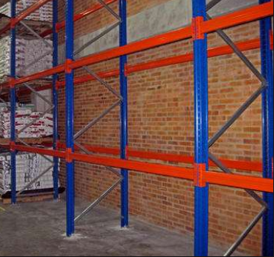
ALMACENAMIENTO CONVENCIONAL
Ventajas
adapta al espacio y permite distribución
Alcanza grandes alturas y grandes volumen
Implementación sencilla
.
Medidas estándar
No mantiene sistema FIFO
Necesita grandes espacios para pasillos
Desventajas

Slide 8
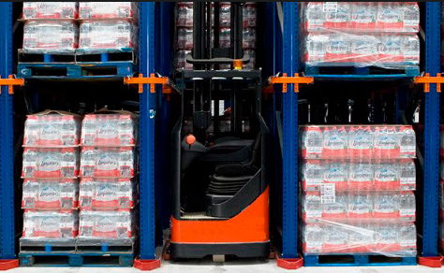
ALMACENAMIENTO COMPACTO
Ventajas
Mantenimiento mínimos de equipos
capacidad de almacenamiento
Baja inversión en implementación
Bajo control de fechas de caducidad
Operaciones lentas
Limitación para almacenar artículos
Desventajas

Slide 9
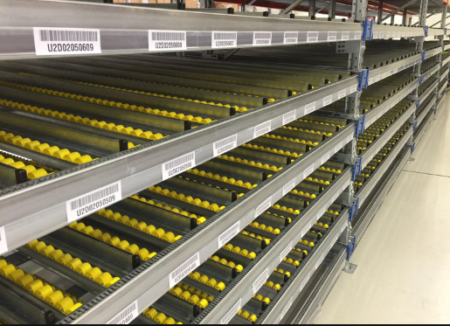
ALMACENAMIENTO DINÁMICO
Ventajas
Equilibra la cantidad total de artículos
Aprovecha el espacio del almacén
Garantiza sistema FIFO
.
Peso de las estanterías dinámicas
Riesgo de dañar mercadería en el desplazamiento
Requiere alta inversión por el sistema de rodamientos
Desventajas

Slide 10
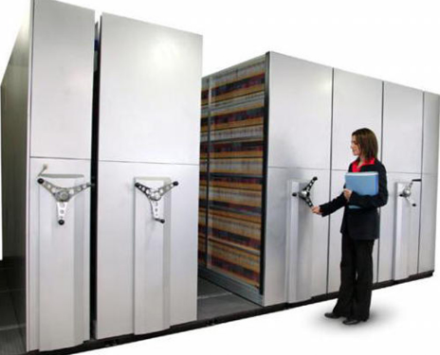
ALMACENAMIENTO MÓVIL
Ventajas
Optimiza espacio
Gran disponibilidad para almacenamiento
Se adapta a cualquier artículo
.
Necesita dispositivos eléctricos
Lentitud del proceso en la apertura y cierre
Bajo control de inventarios
Desventajas

Slide 11
MATRIZ DE VARIABLES
AREAS | VARIABLES | SUB VARIABLES
Operaciones | Índice de Rotación | Inventarios
 | Tiempos de entrega | Despachos
 | Gestión de almacén | Manejo de materiales
 |  | Tiempos de Recepción, Almacenamiento, Preparación de pedido, envío
 | Nivel de Servicio | Productividad y Capacitación
 |  | Movimiento de productos (entregas a tiempo Fill Rate)
 |  | Manejo de inventario (Obsoletos)
 | Almacenamiento | Capacidad operativa
 |  | Número de artículos
 | Utilización del espacio físico | Capacidad física utilizada
 | Recursos claves | Recursos tecnológicos

Slide 12
TIEMPOS DE ENTREGA
1
Tiempos establecidos
100% para preparación
Farmacias, Públicos y Distribuidores
Tipos de Clientes
2
3
Planificar, automatizar y procesos
Calidad (acciones)
Frecuencia de no disponibles
El 50% afectado
4

Slide 13
MANEJO DE MATERIALES
1
Identifican productos
100% rotación
6 y 12 meses
Tiempos para cambio ubicación
2
3
Rotación, tipo ABC
Cambios
Informar N/A
4
Acciones

Slide 14
PERSONAL OPERATIVO
1
Cantidad personal
75% de 10 a 20 personas
2
75% de 2 a 5 años
Tiempos de trabajo
3
Actividad
68% despachos
Total empleados
50% más de 50
4

Slide 15
PRODUCTIVIDAD / CAPACITACIÓN
1
Jornadas
75% trabaja 8 horas
75% no es suficiente
Personal para operación
2
3
67% Temas logísticos
Capacitación
100% son evaluados
4
Evaluación

Slide 16
MATERIALES OBSOLETOS
1
Obsoletos
75% si
75% registra 0.05%
Porcentaje
2
3
75% mermas y manipulación
Factores

Slide 17
CAPACIDAD OPERATIVA
1
Medición
100% KPI
Mayor al 90%
Porcentaje
2

Slide 18
CAPACIDAD FÍSICA
1
Espacio disponible
50% Casi siempre
75% no
Crecimiento instalaciones
2
3
75% Al límite
Uso instalaciones
Dimensión
Entre 2500 a 14000 m2
4

Slide 19
RECURSOS CLAVES
1
WMS
75% Si tiene
75% paralizó la operación
Paro de operación
2
3
75% Es comunicado
Información
Acciones
75% continua operación
4

Slide 20
HALLAZGOS
1
Falta de capacidad operativa
Recursos usados sobre el 95%
Espacio usado supera el 90%
Falta de capacidad física en las instalaciones
2
3
Falta de sistema de administración de almacén
El 25% está en desventaja sin administrador de bodega
El 100% usa modelo convencional.
Falta de aplicación de modelos de almacenamiento
4

Slide 21
CONCLUSIONES
CONCLUSIONES
El 100% modelo convencional,
El 75% de empresas tiene sistemas de administración de bodegas,
Más del 60% enfocado en despachos
100% de las empresas supera el 90% de capacidad física,
Capacidad operativa supera el 90%

Slide 22
RECOMENDACIONES
RECOMENDACIONES
Alquiler de bodegas de tránsito
Revisar lay out
Incrementar racks
Adoptar otros modelos de almacenamiento
Planificar las compras
Implementar sistema de administración de bodegas

Slide 23
ANEXOS

Slide 24
MATRIZ DE PAPERS
MODELOS DE ALMACENAMIENTO LOGÍSTICO EN EL DISTRITO METROPOLITANO DE QUITO
AUTOR | TEORÍA BASE | NOMBRE PAPER | ÁREAS | VARIABLES | SUB VARIABLES | TIPO DE INFORMACIÓN | TÉCNICAS DE INFORMACIÓN
JP Van den Berg, WHM Zim | Cadena de Suministros | Modelos para la gestión de almacenes: Clasificación y ejemplos | Operaciones | Índice de Rotación | Inventarios | Información Primaria | Entrevistas/ Encuestas
 |  |  |  | Tiempos de entrega | Despachos
 |  |  |  | Gestión de almacén | Manejo de materiales
 |  |  |  |  | Tiempos de Recepción, Almacenamiento, Preparación de pedido, envío
Ivana Sulirova, Ludmamila Závodská, Miroslav Rakyta,Vera Pelantova | Lean Logistics | Enfoque del estado de la técnica hasta el transporte de materiales, manejo y almacenamiento | Operaciones | Nivel de Servicio | Productividad y Capacitación
 |  |  |  |  | Movimiento de productos (entregas a tiempo Fill Rate)
 |  |  |  |  | Manejo de inventario (Obsoletos)
 |  |  |  | Almacenamiento | Capacidad operativa
 |  |  |  |  | Número de artículos

Slide 25
MATRIZ DE PAPERS
MODELOS DE ALMACENAMIENTO LOGÍSTICO EN EL DISTRITO METROPOLITANO DE QUITO
AUTOR | TEORÍA BASE | NOMBRE PAPER | AREAS | VARIABLES | SUB VARIABLES | TIPO DE INFORMACIÓN | TÉCNICAS DE INFORMACIÓN
Miguel Horta, Fabio Coelho, Susana Relvas | Just in Time | La disposición de diseño de modelado para el verdadero almacén justo a tiempo | Operaciones | Utilización del espacio físico | Capacidad física utilizada | Información Primaria | Entrevistas/ Encuestas
Perez Uribe Rafael | Cadena de Suministros | Almacenes Éxito logística de clases mundial | Operaciones | Recursos claves | Recursos tecnológicos

Slide 26
MATRIZ DE OPERACIONALIZACIÓN
ÁREAS | VARIABLES | INDICADORES | MEDICIÓN | FUENTE
OPERACIONES | Índice de rotación de inventario | PRODUCTIVIDAD | # de veces que rota el inventario al mes | Entrevista/ Encuesta
 | Entregas a tiempo Fill Rate | CALIDAD ENTREGAS | # pedidos ingresados/ # pedidos despachados | Entrevista/ Encuesta
 | Tiempos de Recepción, Almacenamiento, Despachos | PRODUCTIVIDAD | Horas de inicio - Hora final | Entrevista/ Encuesta
 | % materiales obsoletos | CALIDAD ENTREGAS | # SKU discontinuados/ # total de maestro de artículos | Entrevista/ Encuesta
 | Capacidad operativa | PRODUCTIVIDAD | # de líneas realizadas/ # horas de trabajo al mes | Entrevista/ Encuesta
 | Utilización del espacio físico | PRODUCTIVIDAD | m2 usados/ m2 total de espacio | Entrevista/ Encuesta
 | Existencia de recursos tecnológicos (WMS | PRODUCTIVIDAD | Implementación de herramientas tecnológicas | Entrevista/ Encuesta

Slide 27
MATRIZ DE OPERACIONALIZACIÓN
VARIABLES | SUB VARIABLES | RESULTADO | INTERPRETACIÓN | CUMPLE
Índice de Rotación | Inventarios | 2.25 veces | El índice de rotación está dentro de los rangos establecidos, entre más veces rota es mejor | SI CUMPLE
Tiempos de entrega | Despachos | 96% | El valor ideal de cumplimiento en despachos debe superar el 90% | SI CUMPLE
Gestión de almacén | Manejo de materiales | 96% | Los materiales se identifican por rotación, categorías | SI CUMPLE
 | Tiempos de Recepción, Almacenamiento, Preparación de pedido, envío | 85% | Cumplimiento de la gestión del almacén | SI CUMPLE
Nivel de Servicio | Productividad y Capacitación | 92% | Se cumple en capacitación y productividad | SI CUMPLE
 | Movimiento de productos (entregas a tiempo Fill Rate) | 98% | Entregas a clientes | SI CUMPLE
Almacenamiento | Manejo de inventario (Obsoletos) | 0,40% | Este valor debe ser mínimo porque es perdida para la empresa | SI CUMPLE
 | Capacidad operativa | 95% | Uso de recursos al límite | NO CUMPLE
 | Número de artículos | 12000 | Artículos en almacén | SI CUMPLE
Utilización del espacio físico | Capacidad física utilizada | 90% | El espacio utilizado está al límite | NO CUMPLE
Recursos claves | Recursos tecnológicos | 75% | El sistema es clave en la operación del almacén | NO CUMPLE

Slide 28
ESPINA DE PESCADO

Slide 29
TIEMPOS DE ENTREGA

Slide 30
MANEJO DE MATERIALES

Slide 31
PERSONAL OPERATIVO

Slide 32
PRODUCTIVIDAD / CAPACITACIÓN

Slide 33
MATERIALES OBSOLETOS

Slide 34
CAPACIDAD OPERATIVA

Slide 35
CAPACIDAD FÍSICA

Slide 36
RECURSOS CLAVES

